Slide 1


Uma criança com sintomas persistentes nas vias aéreas superiores
Estudo de caso
Dermot Ryan
Juan Trujillo Wurttele
Junho de 2025

Slide 2

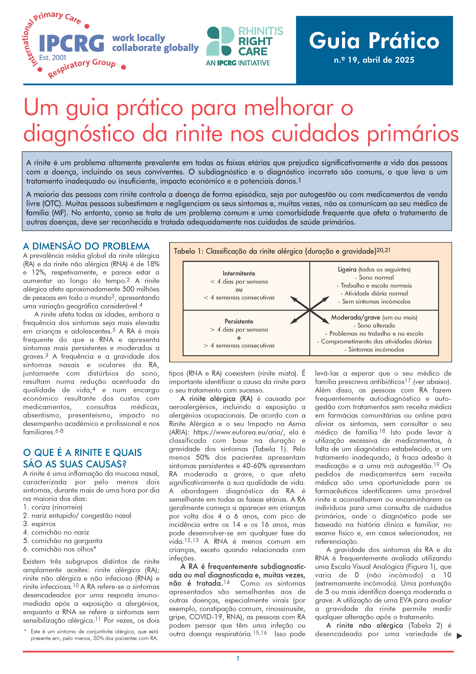

Guia Prático
A rinite é uma doença altamente prevalente em todas as faixas etárias que prejudica significativamente a vida das pessoas com a doença, incluindo os seus coabitantes. O subdiagnóstico e o diagnóstico incorreto são comuns, o que leva a um tratamento insuficiente ou inadequado, impacto económico e danos potenciais.
A maioria das pessoas com rinite controla a doença episodicamente, seja com autogestão ou medicamentos sem receita médica. Muitas subestimam e negligenciam os seus sintomas e, muitas vezes, não abordam isso com o seu médico de família (MF).
No entanto, como este é um problema comum e uma comorbidade frequente que afeta o tratamento de outras doenças, precisa de ser reconhecido e tratado adequadamente nos cuidados de saúde primários.

Slide 3
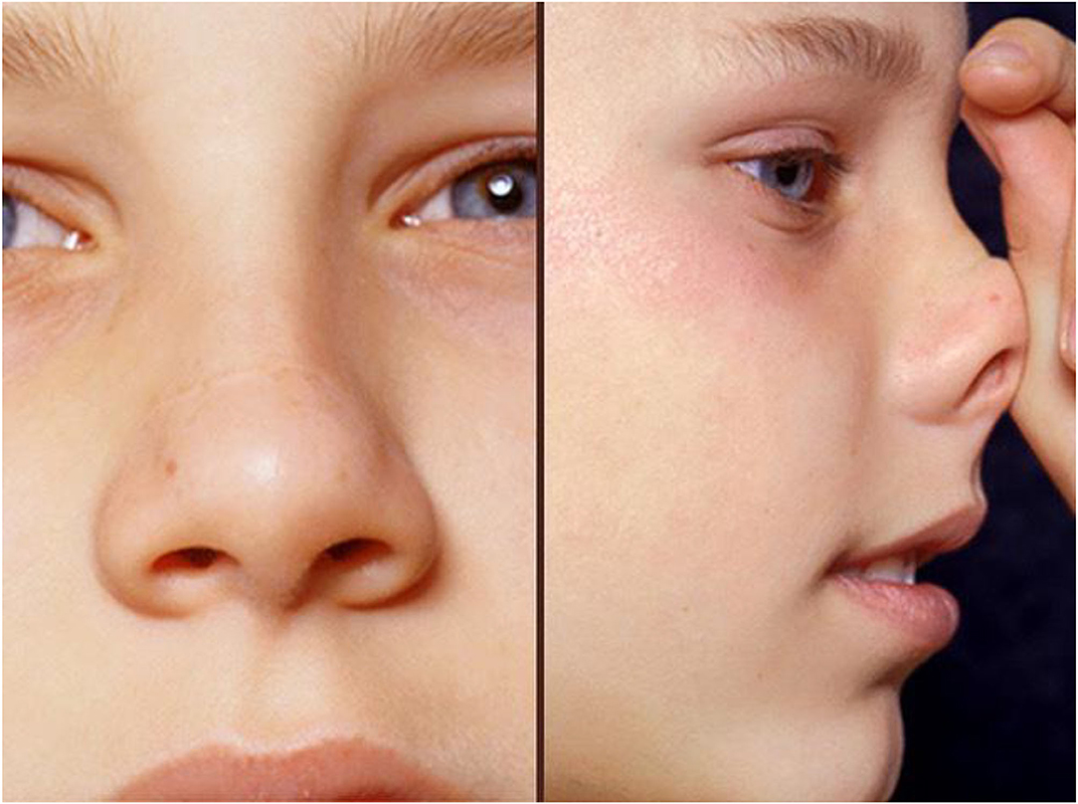
O estudo de caso
Liam é um menino de sete anos que adora jogar futebol e brincar ao ar livre com os amigos.
Desde há alguns anos, ele apresenta sintomas de coriza e congestão nasal, acompanhados de espirros.
Os pais dele não gostam de incomodar o médico e, nos últimos dois anos, têm usado remédios de venda livre para ajudar Liam a aliviar os sintomas.
Esses remédios parecem já não estar a funcionar.

Slide 4



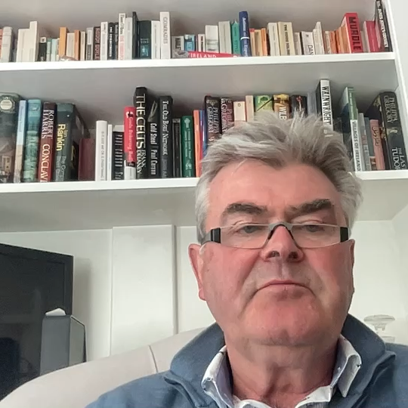
Objetivos de aprendizagem
Compreender o impacto negativo da rinite alérgica (RA) nas crianças
Identificar alguns dos obstáculos ao tratamento da RA
Identificar o potencial de utilização da imunoterapia com alergénios (ITA) para a RA

Slide 5

O paciente
Desde meados de maio, tem havido um declínio nos níveis de energia de Liam.
Ele não parece estar a dormir bem e a mãe e o pai às vezes ouvem-no a ressonar.
O professor queixa-se que Liam é desatento nas aulas e parece não ouvir o que lhe é dito.
Tosse frequente
Motivos para consultar o médico

Slide 6
História clínica
A mãe tem-lhe comprado anti-histamínicos sem receita médica (mas não tem a certeza se ele os toma).
A mãe tinha eczema e febre dos fenos quando era criança.
Eles moram nos arredores da cidade, com campos em frente à casa.
Nenhum dos pais fuma cigarros
Eles notaram que, embora Liam tenha sintomas ligeiros ao longo do ano, estes pioraram muito nas últimas três semanas. Ele parece não ter energia para jogar futebol e, em geral, parece letárgico.
A mãe de Liam também observou que ele está a tossir muito.
Notes:
heading 1. Abrogation of parental responsibility. Need to say we suggest to parents that they need to supervise medication taking

Slide 7
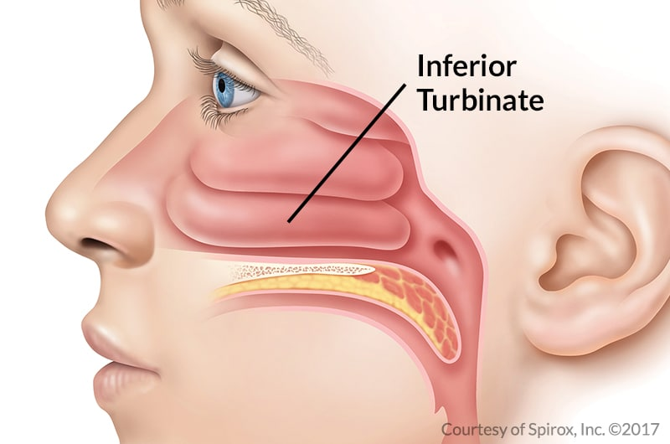
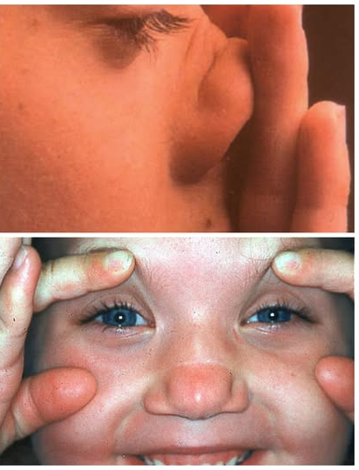
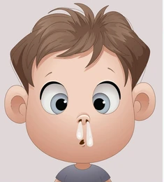
Apresentação atual
Liam parece infeliz.
Ele tem um sulco nasal transversal e olheiras. O exame do tórax está normal e a leitura do débito expiratório (PEF) excede o valor esperado em 15%.
Os cornetos nasais inferiores estão inchados e edemaciados e há secreção nasal clara.
O exame do ouvido revela otite média secretora bilateral.

Slide 8


Exame clínico/investigações
Suspeita que ele tem rinite alérgica sazonal, além de rinite alérgica perene, acompanhada por otite média secretora.
Liam concorda em fazer análises ao sangue para ajudar no diagnóstico, então uma amostra é retirada e enviada para análise de IgE específica (SpIgE) para alergénios aéreos comuns.

Slide 9
Diagnóstico
Explique ao Liam e aos seus pais que ele parece ter
rinite alérgica perene (provavelmente devido aos ácaros) e agora tem
rinite alérgica sazonal, provavelmente devido ao pólen das gramíneas.
Isso está a causar obstrução nasal, gotejamento pós-nasal (causando tosse) e líquido atrás dos tímpanos (levando à redução da audição). No conjunto, isso também está a interferir na qualidade do sono, causando perda de energia.

Slide 10
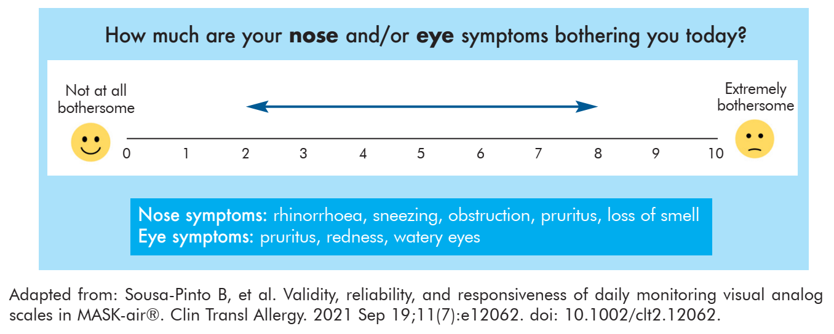
Gestão
Liam obtém 8 pontos na Escala Visual Analógica para Sintomas Globais de Rinite (EVA)
Serão enviadas análises ao sangue para SpIgE
É partilhada a importância de excluir a asma (como causa da tosse), e Liam e os pais concordam em medir o PEF duas vezes por dia
Escala Visual Analógica
Uma pontuação igual ou superior a 5 identifica doença moderada a grave.

Slide 11

Gestão
Concordamos em usar um descongestionante nasal tópico, por apenas 5 dias, a cada 4-6 horas, para reduzir o inchaço.
Concordamos em usar corticosteróides nasais.
Explica-se que os corticosteróides nasais são muito seguros
Demonstra-se como usar o spray nasal
Liam começa a tomar uma dose de propionato de fluticasona, furoato de fluticasona ou mometasona. Uma aplicação em cada narina, diariamente.
Enfatiza-se a importância de tomar o medicamento conforme indicado
Os pais perguntam sobre ITA: discutiremos na próxima consulta
Reavaliação em 10-14 dias

Slide 12
Reavaliação
Liam parece muito mais feliz
Os pais relatam que ele agora está a sair para brincar novamente
Os débitos expiratórios revelam variabilidade diurna normal, sugerindo que ele não tem asma
A pontuação EVA baixou para 5
Os exames de sangue sugerem um título moderado para ácaros do pó da casa e um título elevado para pólen de gramíneas. Os resultados são negativos para gatos, cães e bolores.
É realizada uma conversa adicional sobre ITA, especialmente SLIT ou SCIT

Slide 13
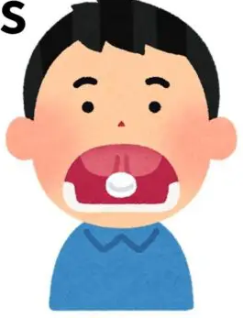
Conversa sobre a ITA
Após o aconselhamento, os pais de Liam compreendem o seguinte sobre a ITA
Tem melhores resultados em pacientes com sintomas moderados a graves (intermitentes ou persistentes)
Ajuda quando, após o tratamento padrão, não foi possível diminuir completamente os sintomas, apesar das medidas de evicção e da farmacoterapia
Excelente opção se a RA estiver a interferir nas atividades diárias ou no sono
Explique que a ITA tem dois tipos principais: SCIT e SLIT.
Os pais de Liam decidiram que gostariam de consultar um imunoalergologista para discutir isso mais a fundo e, portanto, foi feito um encaminhamento.

Slide 14

Conversa sobre a ITA
Os pais de Liam foram ao imunoalergologista e estão interessados na imunoterapia com alergénios (ITA) e têm muitas perguntas.
Estas são as perguntas mais importantes que eles têm
  Que tipo de ITA existe e quanto tempo dura o tratamento?
  Existem efeitos secundários?
  Isso vai curar a alergia de Liam?

Slide 15
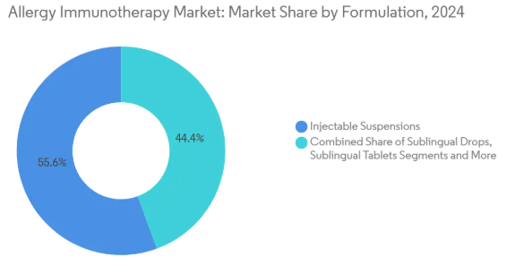
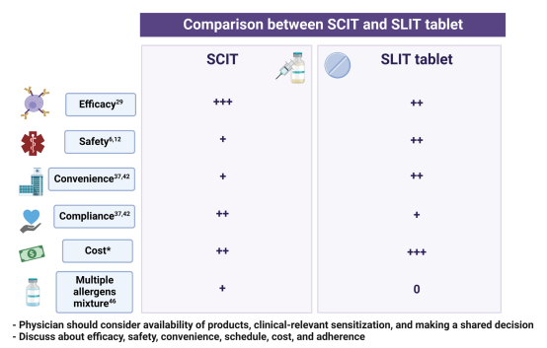
Conversa sobre a ITA
Que tipo de ITA existe e qual é a duração do tratamento?
  Imunoterapia sublingual (SLIT) e imunoterapia subcutânea (SCIT)
  Ambas com anos de investigação e uso clínico
  SLIT: comprimidos ou gotas, 3-5 anos.
  SCIT: injeção subcutânea, 3-5 anos

Slide 16

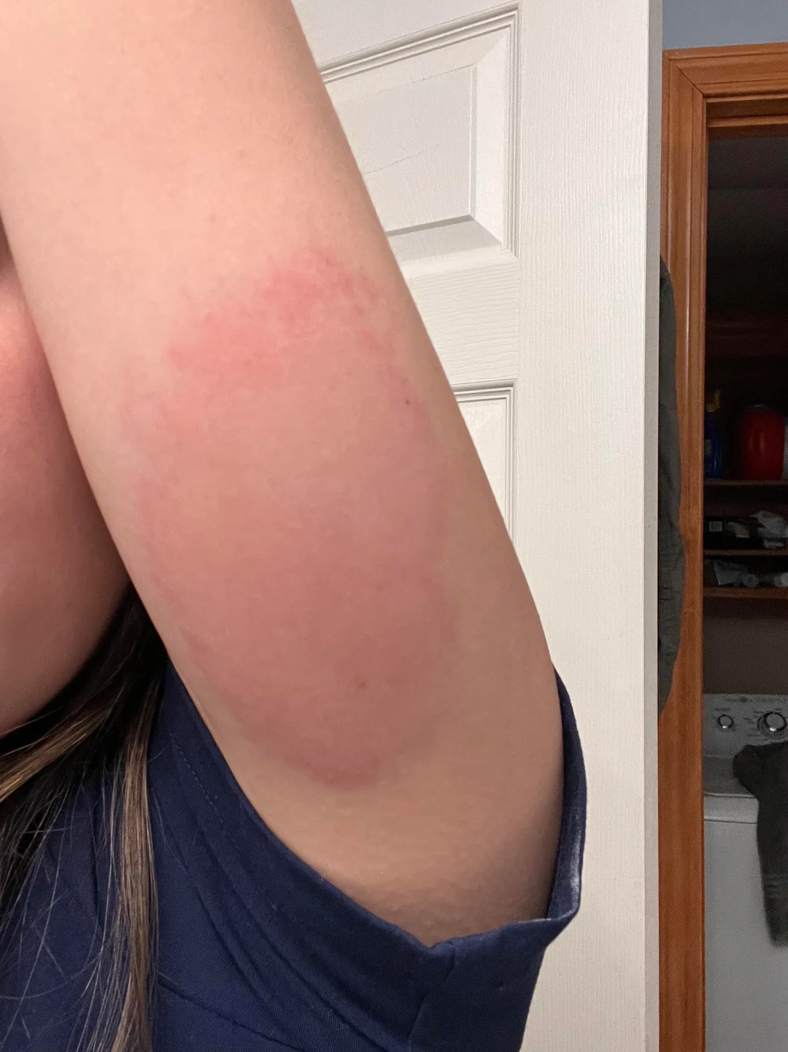
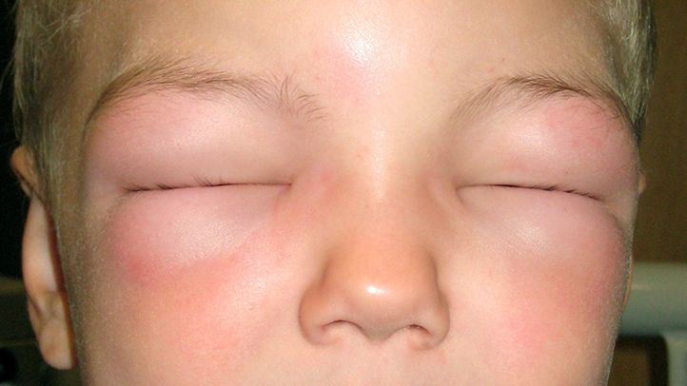
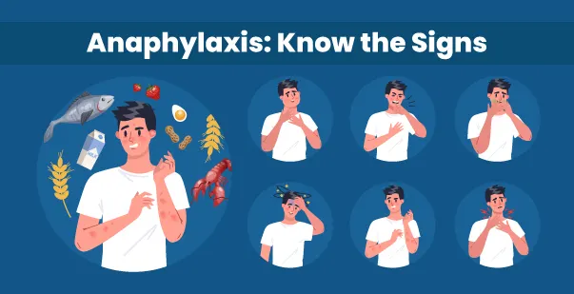
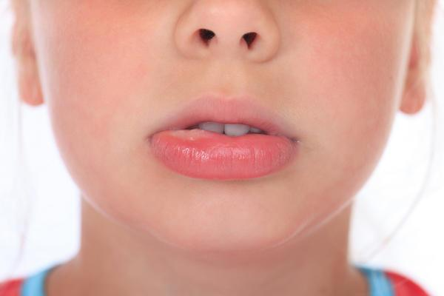
Conversa sobre a ITA
Existem efeitos secundários?

Slide 17
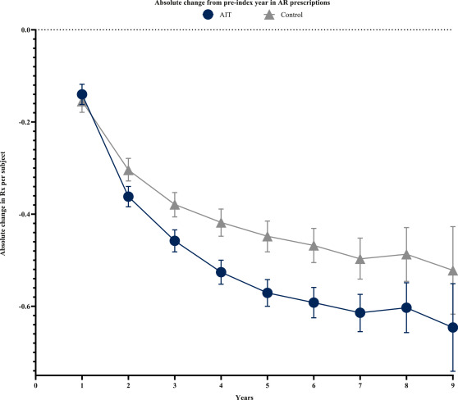
Conversa sobre a ITA
Isso vai curar a alergia do Liam?
Não é perfeito, mas funciona para a maioria dos pacientes.
Melhores resultados em pacientes com alergia moderada a grave
Seleção do alergénio
Alívio a curto e longo prazo
Medicação modificadora da doença

Slide 18
Aspecto | SLIT (Imunoterapia Sublingual) | SCIT (Imunoterapia Subcutânea)
Como é administrado | Gotas ou comprimidos debaixo da língua em casa, diariamente | Injeções no consultório médico, geralmente semanais no início, depois mensais para manutenção
Conveniência | Muito conveniente — não é necessário ir ao consultório | Menos conveniente — requer consultas clínicas regulares
Segurança | Menor risco de reações alérgicas graves | Maior risco de reações sistémicas, requer monitorização após cada injeção
Eficácia | Eficaz, mas pode ser ligeiramente menos robusto para alguns alergénios | Muito eficaz contra uma ampla gama de alergénios
Início do benefício | Melhoria gradual ao longo de meses a um ano | Melhoria gradual semelhante
Considerações sobre custos | Menos consultas médicas podem reduzir os custos, mas os comprimidos podem ser caros. | As consultas médicas aumentam o custo total, mas as injeções geralmente são cobertas pelo seguro
Adesão | O uso diário em casa requer um forte compromisso do paciente. | As marcações no consultório podem melhorar a adesão
Ideal para | Aqueles que preferem tratamento em casa ou que não gostam de agulhas | Aqueles que querem misturas personalizadas e não se importam com injeções

Slide 19



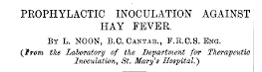
Mensagens para levar para casa
A rinite alérgica (RA) em crianças deve ser um diagnóstico considerado pelos profissionais de cuidados de saúde primários.
A técnica de administração de corticosteróides nasais e o treino adequado são essenciais para a sua eficácia.
Existem vários tratamentos para a RA, que dependerão do tipo e da gravidade da doença.
A ITA é uma boa opção para os pacientes melhorarem os resultados em relação aos alcançados pelo tratamento convencional.
ITA foi o primeiro (e único) tratamento para rinite alérgica

Slide 20
Guia Prático
www.ipcrg.org

